Slide 1
两种电荷

Slide 2
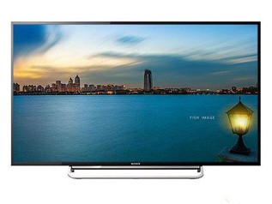
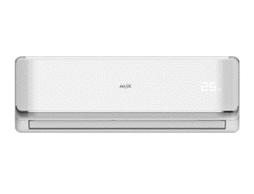
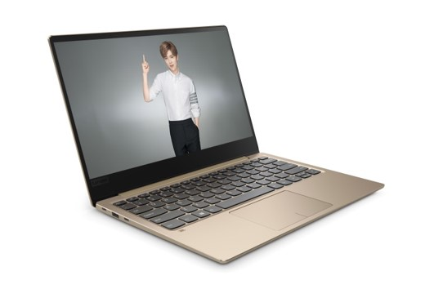
现在的生活已经离不开电

Slide 3
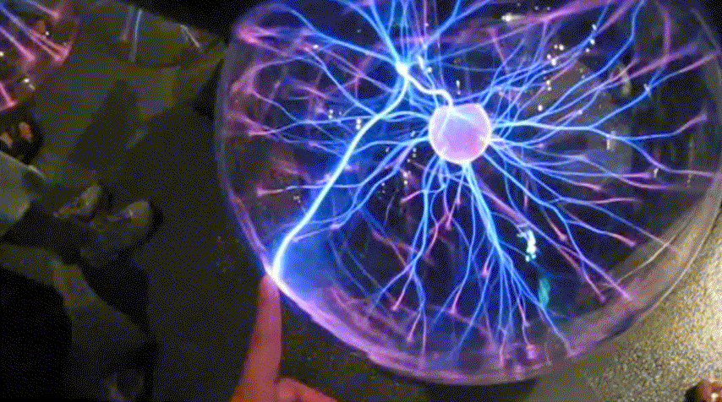
神奇的静电球

Slide 4
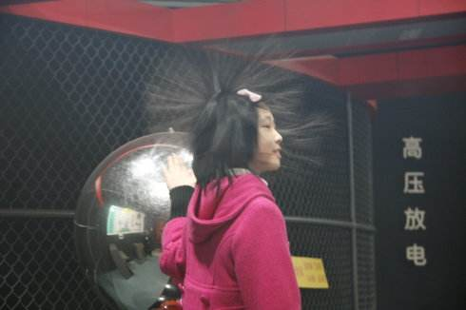
高压静电
让头发竖起
范德格拉夫起电机

Slide 5
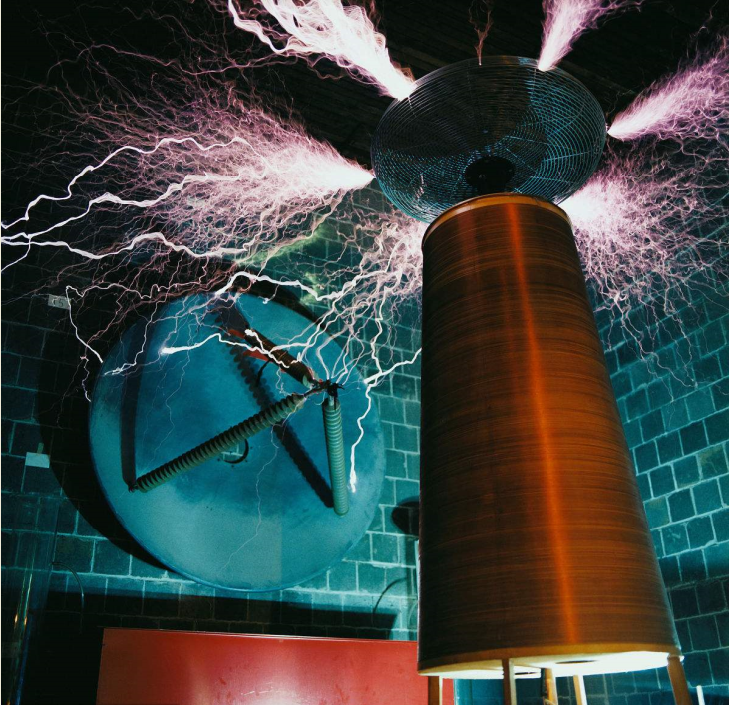
静电现象
当静电积聚到一定量时
会发生火花放电现象

Slide 6
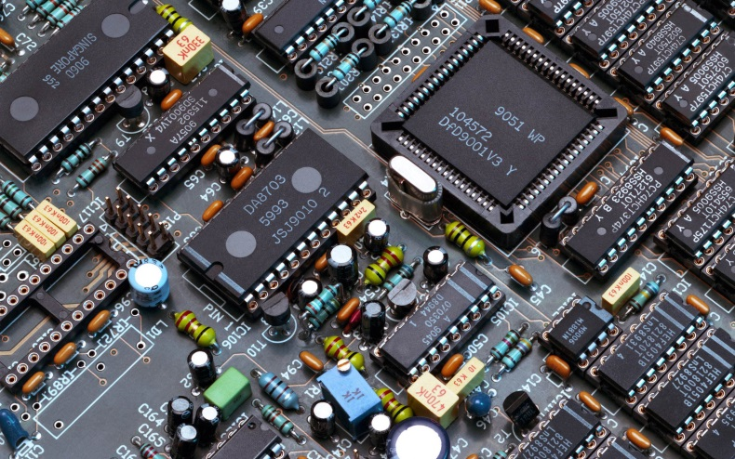

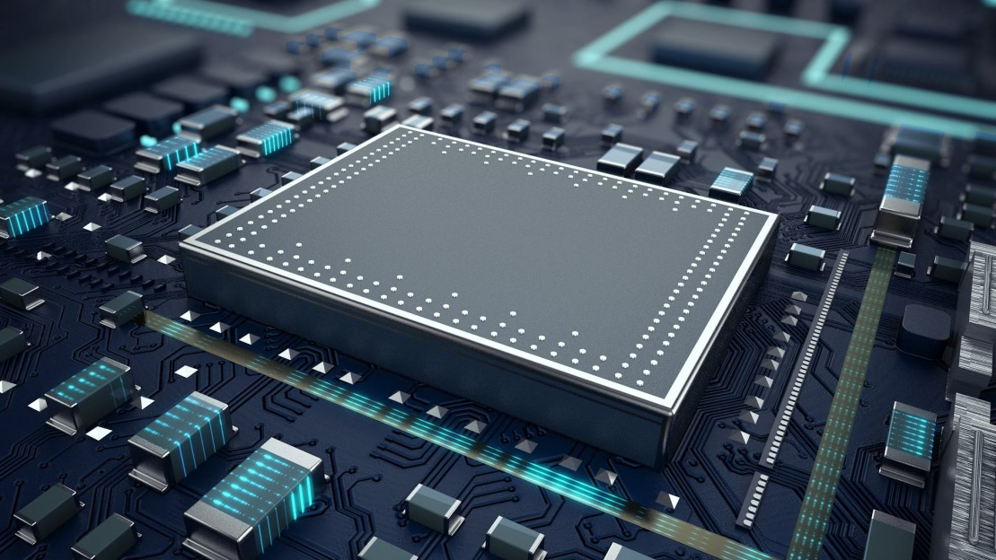
各种电路板

Slide 7
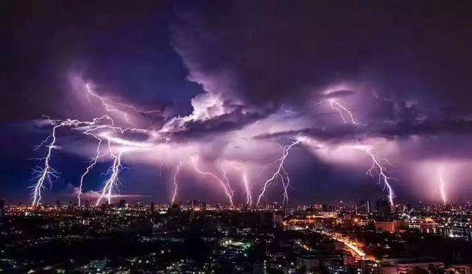
电闪雷鸣

Slide 8

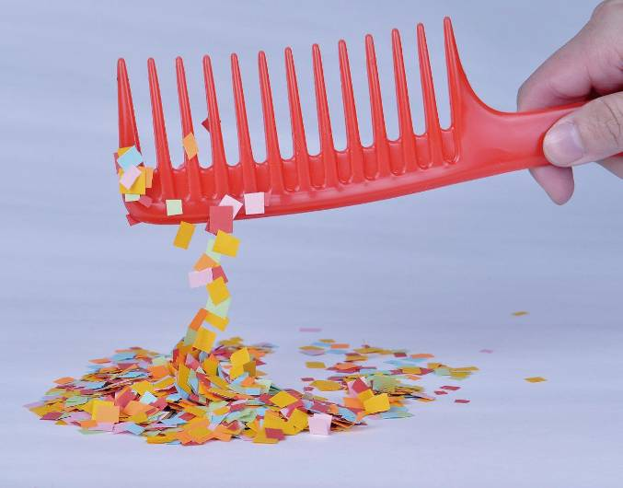
用塑料尺、塑料梳子、塑料笔杆与头发摩擦，再靠近碎纸屑，会发生什么现象？
摩擦过的塑料尺、塑料梳子、塑料笔杆会将纸屑吸起来

Slide 9

小实验：
1、请同学们撕出一些碎纸屑；
2、用一只塑料笔或者塑料梳子在头发上使劲摩擦；
3、用摩擦过的塑料笔或者塑料梳子靠近纸屑；
4、观察现象。
看到的现象：
摩擦过的塑料梳子吸引纸屑
还有什么现象是摩擦起电？
这时产生的电很厉害，
电压可达几万伏。
梳子梳头发、冬天晚上脱毛衣

Slide 10

电荷
能够吸引轻小物体的物体叫做带电体
我们就说物体带了“电”，或者说带了电荷
带电体的性质：能吸引轻小物体

Slide 11
摩擦过的塑料尺、塑料梳子、塑料笔杆会将纸屑吸起来
摩擦起电：
用摩擦的方法使物体带电，
叫做摩擦起电。

Slide 12
练习
下列现象不属于摩擦起电的是( )
A、在干燥的天气脱毛衣时会听到轻微的噼叭声
B、用干净的塑料梳子梳头发时，头发会随梳子飘起
C、化纤衣服穿在身上特别容易吸附灰尘
D、擦黑板时粉笔灰四处飘落
D

Slide 13
练习
加油站规定：“严禁用塑料桶装汽油”。这样规定的理由是（ ）
A、塑料与汽油会起化学变化，使汽油变质；
B、汽油会腐蚀塑料，造成漏油；
C、汽油与桶壁不断摩擦，使塑料桶带电，产生火花放 电，引燃汽油，造成火灾；
D、汽油与桶壁不断摩擦，使塑料桶带电，人触到桶的 外壳会造成触电伤害。
C

Slide 14
练习
小明穿了一条新裤子，不到一天就粘了不少灰尘，回家后，妈妈批评他不注意清洁。他很不服气地说，是灰尘往我裤子上跑，躲都没法躲。妈妈听了很生气，认为他在说慌。你能帮助他解释一下吗？
答：新裤子表面光滑，人走路时发生摩擦起电现象，对轻小的灰尘有吸附作用。灰尘因是得到静电的吸引不易被清除。故王辉没有说清楚。

Slide 15
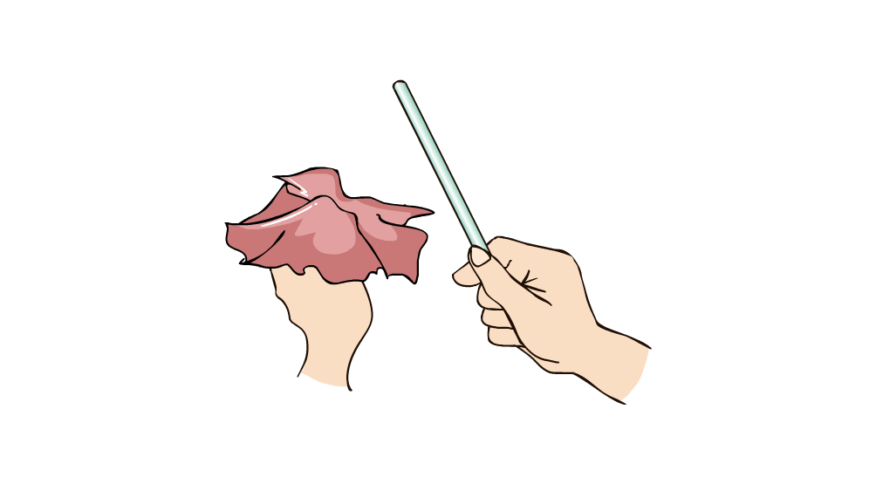
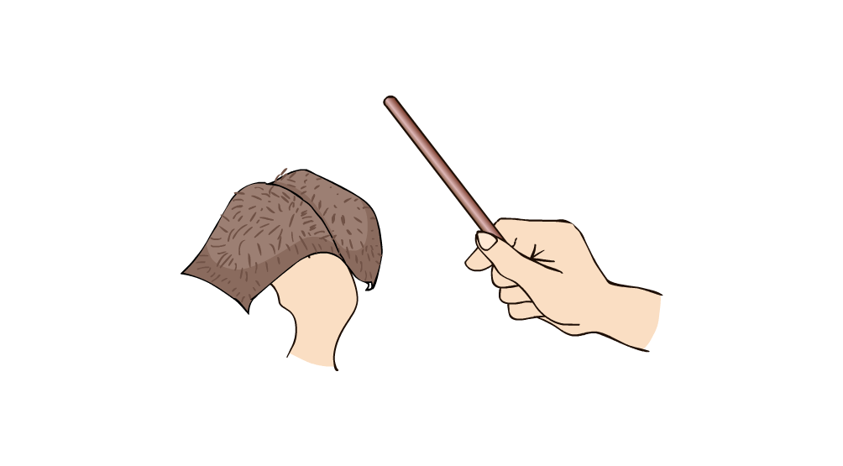
物体所带的电荷种类都一样吗？
被毛皮摩擦过的橡胶棒与被丝绸摩擦过的玻璃棒带的电一样吗？

Slide 16
电荷的种类
大量的事实使人们认识到：自然界只有两种电荷。
被丝绸摩擦过的玻璃棒上带的电荷叫做正电荷
玻 正 橡 负
被毛皮摩擦过的橡胶棒上带的电荷叫做负电荷。

Slide 17
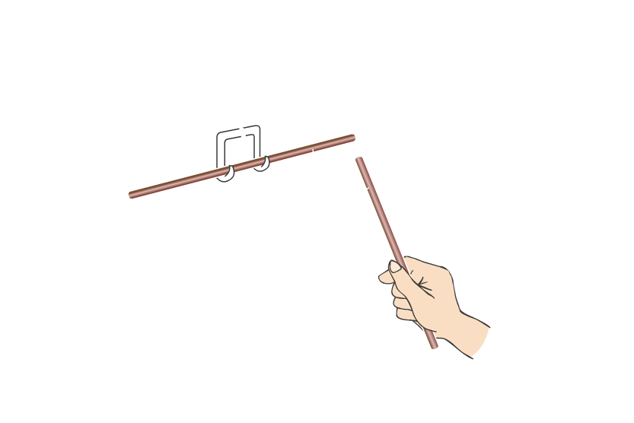
物体所带电荷都一样吗？
设计实验1：
将两个毛皮摩擦过的橡胶棒相互靠近
实验现象：
两个橡胶棒相互排斥
实验分析：
两个橡胶棒所带电荷是相同的，说明同种电荷相互排斥

Slide 18
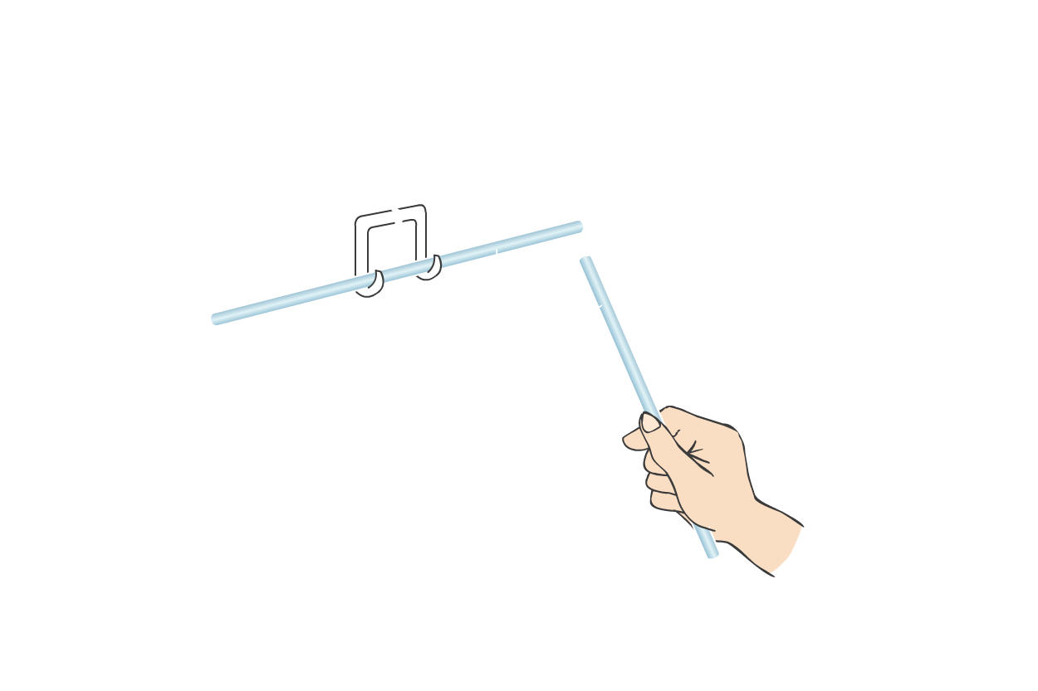
物体所带电荷都一样吗？
设计实验2：
将两个丝绸摩擦过的玻璃棒相互靠近
实验现象：
两个玻璃棒相互排斥
实验分析：
两个玻璃棒所带电荷是相同的，说明同种电荷相互排斥

Slide 19
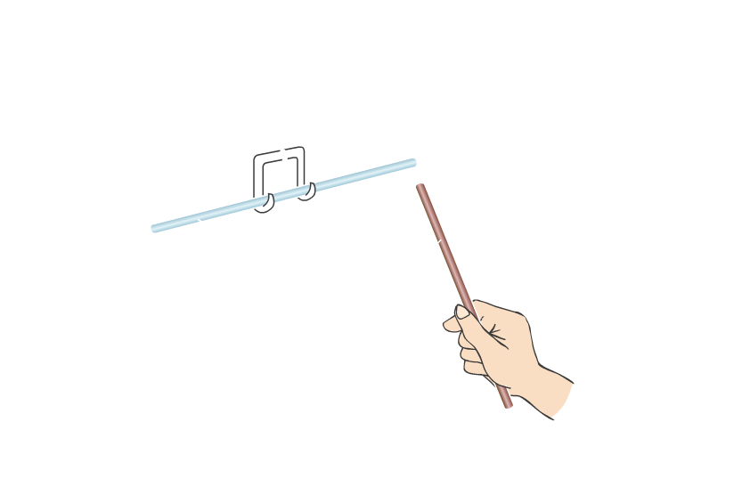

物体所带电荷都一样吗？
设计实验3：
将摩擦过的橡胶棒和玻璃棒相互靠近
实验现象：
玻璃棒和橡胶棒相互吸引
不同电荷相互吸引
实验分析：
假设：A电荷 B电荷
不是相互排斥，说明玻璃棒和橡胶棒所带电荷不同

Slide 20

物体所带电荷都一样吗？
玻璃棒带A电荷
同种电荷相互排斥
不同电荷相互吸引
橡胶棒带B电荷
带A电荷的物体会被玻璃棒______而被橡胶棒______
排斥
吸引
带B电荷的物体会被玻璃棒______而被橡胶棒______
吸引
排斥
会不会出现带C电荷的物体？
如果存在，它与刚才的玻璃棒和橡胶棒应该如何作用？
不同电荷相互吸引
它与两者都相吸
同吸
那同吸的现象存在吗？

Slide 21
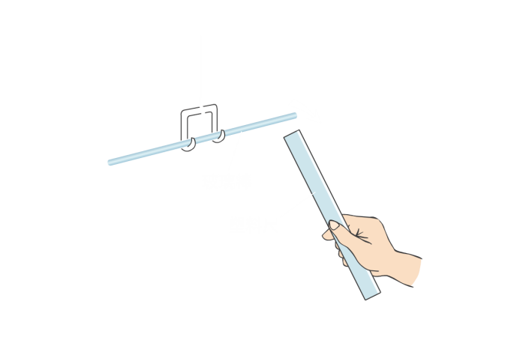
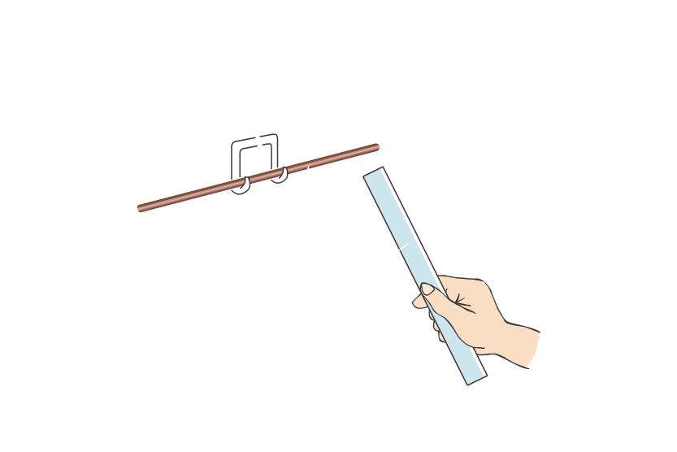
物体所带电荷都一样吗？
玻璃棒带A电荷
同种电荷相互排斥
不同电荷相互吸引
橡胶棒带B电荷
设计实验4：
A电荷
用头发摩擦过的塑料尺，分两次靠近玻璃棒和橡胶棒
实验现象：
尺子与玻璃棒相互吸引；尺子与橡胶棒相互排斥
B电荷
实验分析
1. 尺子没有同时吸引
2.尺子带B电荷

Slide 22

物体所带电荷都一样吗？
玻璃棒带A电荷
同种电荷相互排斥
不同电荷相互吸引
橡胶棒带B电荷
设计实验5：
再用干燥的毛巾摩擦过的气球；餐巾纸摩擦过的吸管重复【设计实验3】
实验现象：
实验分析：
1. 气球和吸管都没有同时吸引
2.两者都带B电荷

Slide 23

物体所带电荷都一样吗？
玻璃棒带A电荷
同种电荷相互排斥
不同电荷相互吸引
橡胶棒带B电荷
许多科学家做了大量的实验研究，发现在自然界中所有带电的物体，都没有同时吸引A、B两种电荷的现象存在。
自然界中
只有两种电荷
被丝绸摩擦过的玻璃棒上带的电荷叫做正电荷
被毛皮摩擦过的橡胶棒上带的电荷叫做负电荷
同种电荷相互排斥；异种电荷相互吸引

Slide 24

电荷之间的相互作用有什么规律?
玻璃棒跟丝绸摩擦,橡胶棒跟毛皮摩擦后，分别靠近带电的另一根玻璃棒和橡胶棒。观察现象。
互相排斥
互相排斥
互相吸引
同种电荷相互排斥，异种电荷相互吸引。

Slide 25
如果一个带电体排斥一个轻小物体,能否判断这个轻小物体也带电?为什么?
答：能。因为同种电荷相互排斥，说明它们带了同种电荷。
如果一个带电体吸引一个轻小物体,能否判断这个轻小物体也带电?为什么?
答：不能。因为虽然异种电荷相互吸引，但是带电体也能吸引轻小物体，所以不能确定。

Slide 26
练习
两
自然界中只存在____种电荷，电荷间的相互作用是:同种电荷相互______，异种电荷相互_______。
吸引
排斥
吸引轻小物体
物体有了______________的性质，就说明物体带了电。

Slide 27
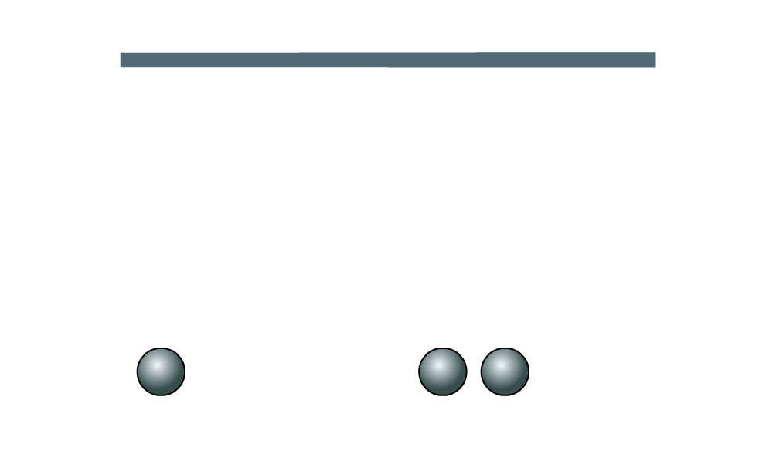
练习
如图所示，A、B、C 为三个用丝线悬吊着的小球，相互作用情况如图所示，那么下列说法正确的是（ ）
D
A、如A 球带正电，C 球一定带正电
B、如A 球带负电，C 球一定带正电
C、如B 球带正电，A 球一定带正电 C 球一定都带负电
D、A、B 一定带同种电荷 C 则可能不带电
A
B
C

Slide 28
练习
将一个带正电的物体去靠近挂在绝缘细绳下的轻质导体小球，小球被吸引，如果用带负电的物体去靠近小球,则( )
D
A、小球也将被吸引
B、小球将被排斥
C、小球将静止不动
D、小球有可能被吸引，也有可能被排斥

Slide 29
练习
有三个带电的小球，甲吸引乙，乙吸引丙，那么当甲和丙靠近时，看到的现象是（ ）
A、互相吸引
B、互相排斥
C、既不相吸也不相斥
D、无法判断
B

Slide 30
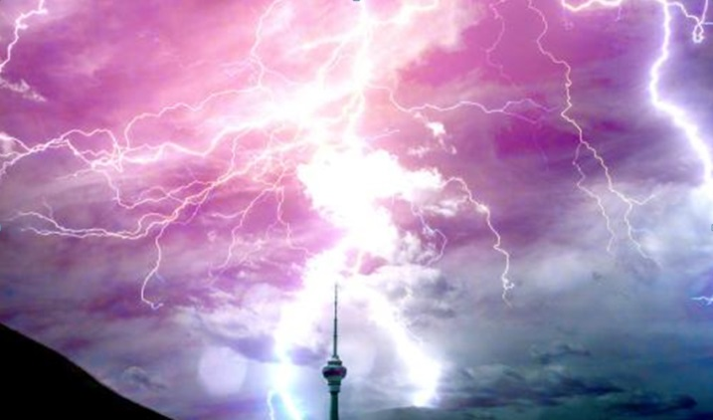
物体带电荷有多有少
电荷的多少叫电荷量，符号是Q。
电荷量的单位是库仑，简称库，符号是C。
一根摩擦过的玻璃棒或橡胶棒所带的电荷大约只有10 C，一片雷雨云带电的电荷大约有几十库仑。
两个电荷量分别为1库仑的带电体，相距1千米，相互作用力约为9000N。可见：库仑是一个很大的单位。
-7

Slide 31
练习
电荷量
库仑
库
电荷的多少叫做_______，电荷量的单位是______，简称____。
电子
在用毛皮摩擦橡胶棒的过程中，有一部分______从毛皮转移到橡胶棒上，橡胶棒因此而带____电。
负

Slide 32
怎样检验物体是否带电？
需要一种能测量是否带电的仪器

Slide 33
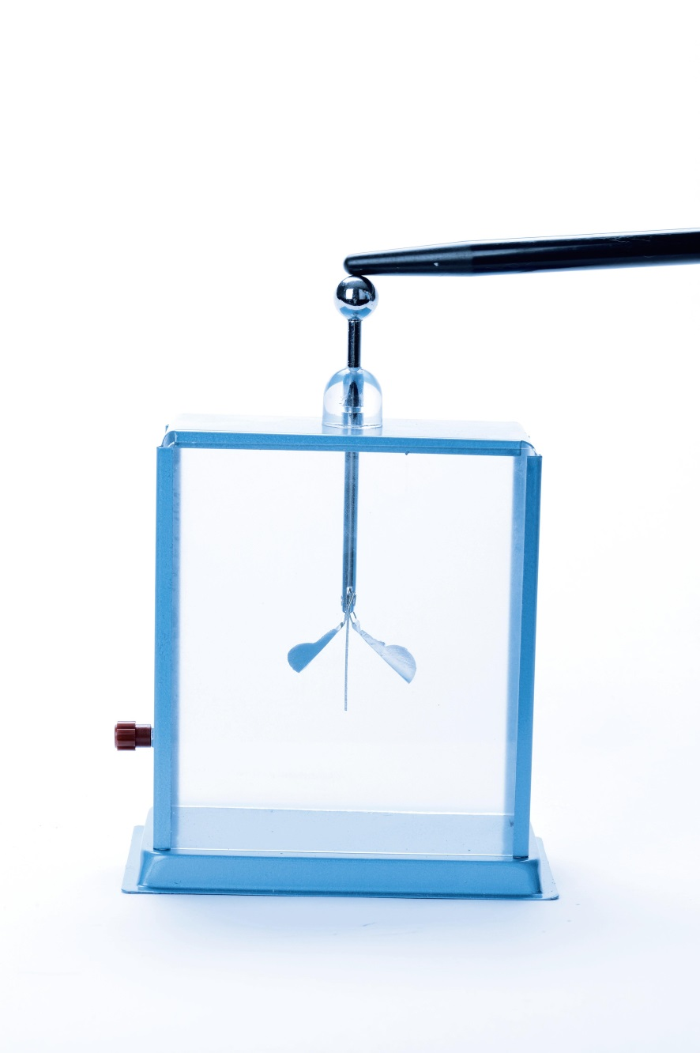
结构：
金属球
绝缘垫
金属杆
金属箔
接线柱
金属罩

Slide 34
原理：
同种电荷相互排斥
从验电器张角的大小我们可以看出什么？
所带电荷量越多金属箔张开的角度越大

Slide 35
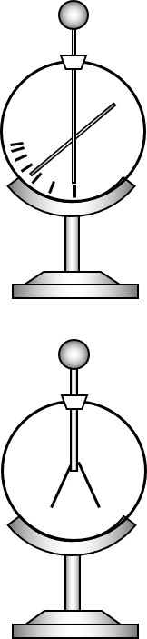
构造：
金属球、金属箔、金属杆
作用：
检验物体是否带电
所带电荷量越多
金属箔张开的角度越大
原理：
同种电荷互相排斥
检验方法：
让物体接触验电器的金属球
若金属箔片张开，说明物体带了电

Slide 36
小结：检验物体是否带电的方法
1、用验电器来检验；
2、能否吸引轻小物体；
3、电荷之间相互作用的性质。

Slide 37
练习
一个带电体跟一个带正电的验电器的金属球相接触，观察到验电器的金属箔先闭合后又张开，根据这一现象可以判断（ ）
A、带电体一定带有大量的正电
B、带电体一定带有大量的负电
C、带电体一定带有与验电器等量的正电
D、带电体一定带有与验电器等量的负电
B
放在一起的等量异种电荷完全抵消的情况，叫做正负电荷的中和。

Slide 38
电荷从何而来？
猜想一：摩擦产生了电荷
猜想二：电荷从原子或者分子中产生

Slide 39
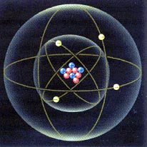
原子及其结构
1、常见物质是由分子、原子构成的。
电子
2．原子结构
原子
原子核
原子核带正电，电子带负电，且电子绕原子核做高速运动。且原子核所带正电荷数与核外电子所带负电荷数相等，所以整个原子呈电中性。

Slide 40
原子及其结构
质子
带正电
原子核
带正电
中子
原子
不带电
电中性
核外电子
带负电

Slide 41
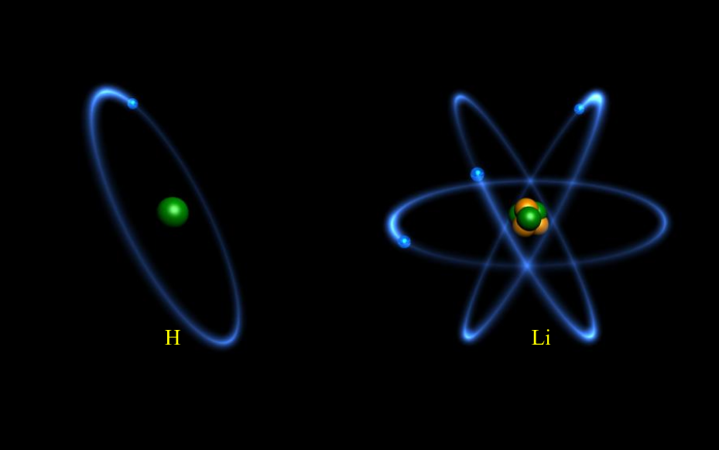
原子及其结构
氢原子示意图
锂原子示意图

Slide 42
电子是带有最小电荷的粒子。
人们把最小电荷叫做元电荷，常用符号e表示。
e=1.6×10 C
-19
任何带电体所带电荷都是e的整数倍。

Slide 43
原子核所带正电荷数与核外电子所带负电荷数相等,所以整个原子呈电中性。
怎样理解玻璃棒带正电，橡胶棒带负电？
答：丝绸摩擦过的玻璃棒正电荷多于负电荷，所以玻璃棒带正电；
毛皮摩擦过的橡胶棒正电荷少于负电荷，所以玻璃棒带负电。

Slide 44
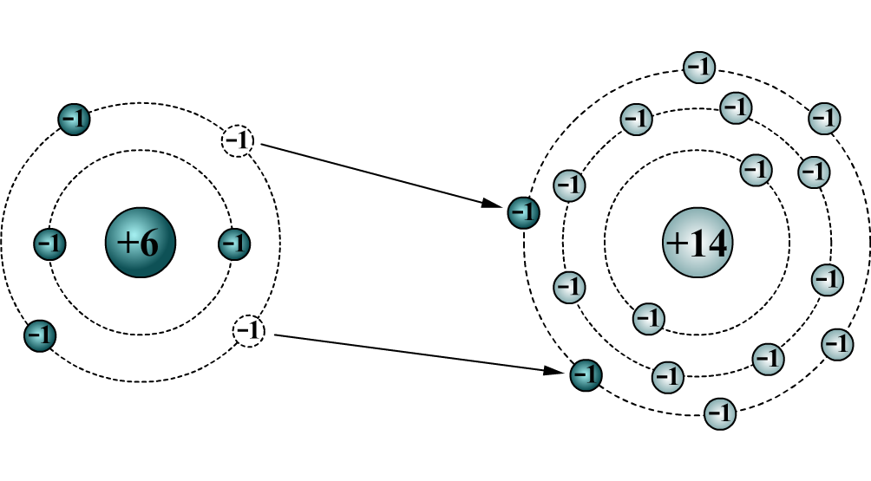
为什么物体摩擦会起电的呢?
不同物质的原子核束缚电子的本领不同。
束缚能力强的得到电子：带负电荷
束缚能力弱的失去电子：带正电荷
摩擦起电的本质：电子的转移
摩擦起电不是创造电荷，只是电荷从一个物体转移到另一个物体。

Slide 45
练习
正
1、通常情况下，原子核所带的_____电荷与电子所带的_____电荷在数量上______；所以原子呈中性。
2、摩擦起电并不是______了电荷，而是电荷发生了______。
3、丝绸与玻璃棒摩擦，电子从________转移到______，玻璃棒因______电子（选填“失去”或“得到”）而带_____电；丝绸______电子而带_____电。
负
相等
转移
产生
丝绸
玻璃棒
失去
正
负
得到

Slide 46
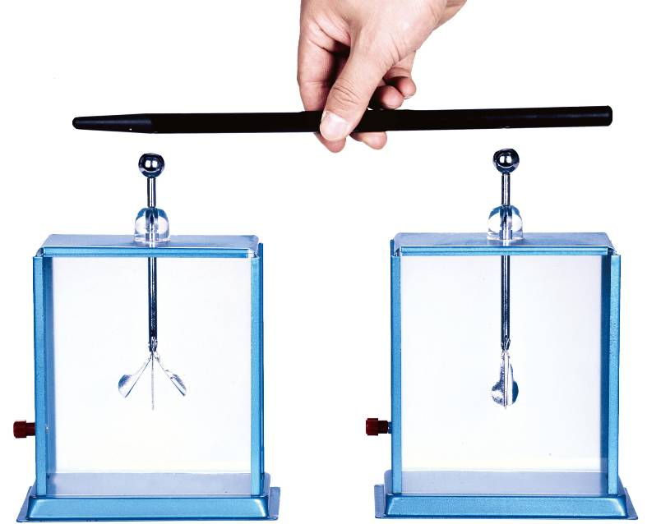
实验研究：
实验1：
A B
用橡胶棒连接验电器
实验现象：
验电器A、B 金属箔的张角没有变化。
实验分析：
验电器A 的电荷量没有变化，验电器B 仍不带电。

Slide 47
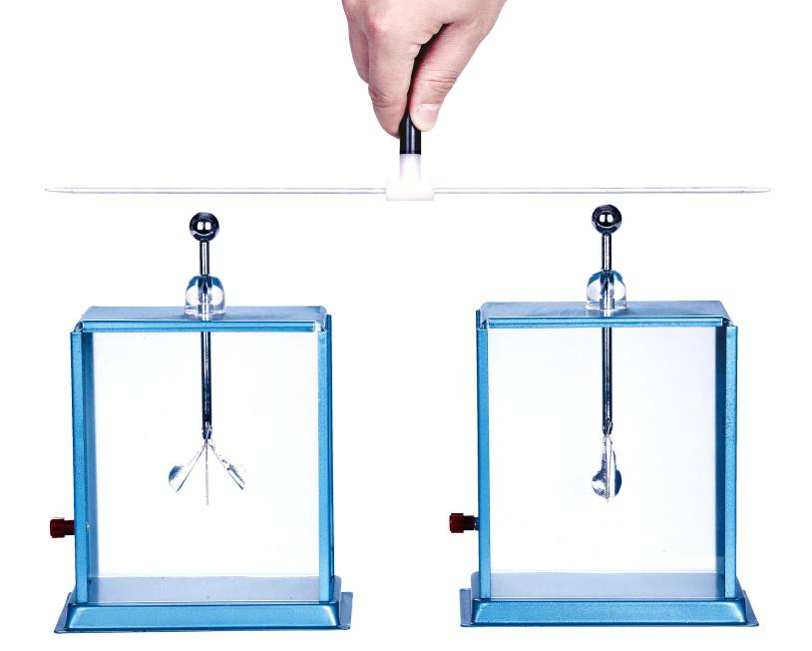
实验2：
用金属棒连接两验电器
A B
实验现象：
验电器A的金属箔张开的角度减小，B 的金属箔由闭合变为张开。
实验分析：
验电器B上也带了电。有一部分电荷通过金属棒从A移动到了B，电荷发生了定向移动。
实验结论:
电荷在金属中可以定向移动， 说明金属是可以导电的。

Slide 48
导体：容易导电的物体叫导体。
A B
如金属、人体、大地、石墨、
酸碱盐溶液都是导体。
绝缘体：不容易导电的物体叫绝缘体。
电荷在金属杆中可以定向移动，
金属是导电的。
如塑料、橡胶、玻璃、干木头、空气、陶瓷、油等都是绝缘体。

Slide 49
导体导电的原因：
在金属中，部分电子可以脱离原子核的束缚，而在金属内部自由移动，这种电子叫自由电子。
金属：自由电子
导体中存在自由电荷
食盐溶液：阴离子、阳离子
绝缘体不易导电的原因：
电荷束缚在原子、分子之中，不能自由移动。

Slide 50
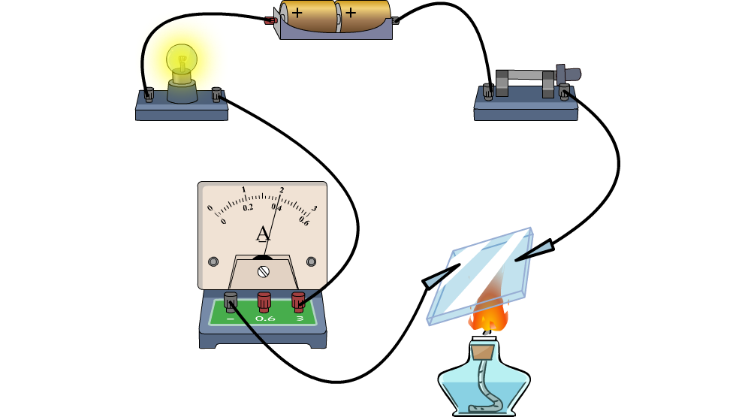
绝缘体可以变为导体吗？
玻璃为绝缘体，当加热后，
则成为导体

Slide 51
练习
关于绝缘体，下列说法正确的是（ ）
C
A．绝缘体在任何情况下都不能导电
B．绝缘体不容易导电，也不能带电
C．绝缘体不容易导电，但能够带电
D．绝缘体内没有电子，因此它不容易导电

Slide 52
练习
通常情况下，下列物体中属于绝缘体的一组是（ ）
D
A．人 体、大 地、铜钥匙
B．橡 皮、煤 油、塑料袋
C．铅笔芯、盐 水、玻璃杯
D．瓷 瓶、空 气、钢板尺

Slide 53
练习
试一试：连线
空气
塑料
陶瓷
导体
玻璃
石墨
橡胶
油
绝缘体
人体
大地
酸碱盐的水溶液

Slide 54
练习
正
1、用绸子摩擦过的玻璃棒带____电，电荷间的相互作用是 __________。
2、ABCD四个带电体，若A排斥B，A吸引C，C排斥D， 如果D是带负电的，那么，C带的是____电，A带的是____电，B带的是____电。
3、在橡胶、人体、玻璃、陶瓷、铜、铝中，属于是导体的是______________；属于绝缘体的是____________。
4、验电器的工作原理是________________。
同斥异吸
负
正
正
人体、铜、铝
玻璃、陶瓷
异种电荷相排斥

Slide 55
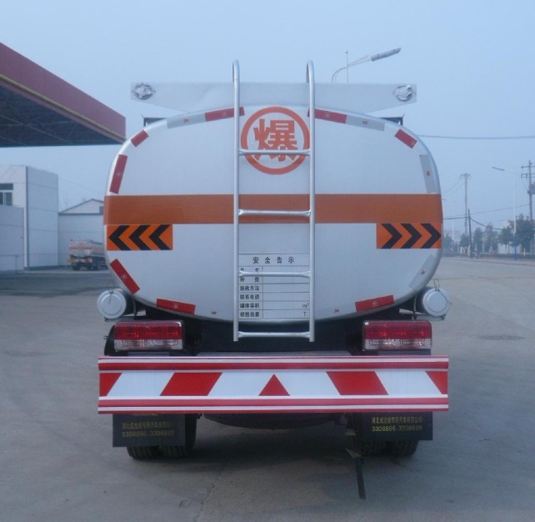
练习
运输油的油罐车底部都拖有一根铁链，这样做的目的是什么？
答：在运输过程中，由于油和油罐的摩擦会使油和油罐带上异种电荷，当电荷积累到一定程度时，会发生放电现象，产生电火花，将汽油点燃。铁链是导体可把所带电荷传导到大地。

Slide 56
练习
有甲、乙、丙三个带电体，甲物体排斥乙物体，乙物体吸引丙物体。如果丙物体带正电，甲物体带哪种电？

Slide 57
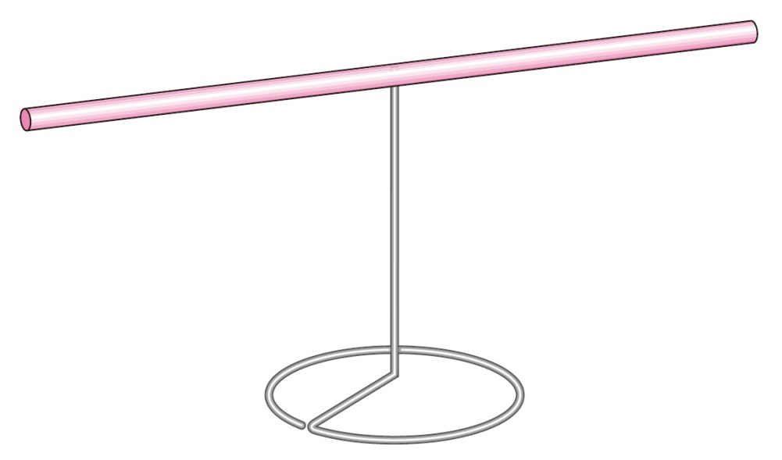
练习
如图用一段细铁丝做一个支架和转动轴，把一根中间戳有一个孔（没有戳穿）的饮料吸管放在转动轴上，吸管能在水平面上自由转动，用餐巾纸摩擦吸管使其带电。
（1）把某个物体放在带电吸管一端的附近，发现吸管向物体靠近，由此 是否可以判断该物体带电？
（2）把丝绸摩擦过的玻璃棒放在带电吸管一端的附近，观察吸管运动 的方向，并回答：吸管带的是哪种电？餐巾纸带哪种电？为什么？
（3）吸管和餐巾纸摩擦起电时，哪个失去了电子？哪个得到了电子？

Slide 58
练习
金属锡的原子核带有50个大小与电子电荷相等的正电荷，它的原子核外有多少个电子？这些电子总共带多少库仑的电荷？为什么金属锡对外不显电性？

Slide 59
总结
带电的性质：
吸引轻小物体
丝绸摩擦过的玻璃棒带正电 记+
两种电荷
毛皮摩擦过的橡胶棒带负电 记-
两
种
电
荷
同种电荷相互排斥
电荷间相互作用
异种电荷相互吸引
验电器
检验是否带电方法
吸引轻小物体
电荷之间相互作用的性质
电荷量：
表示电荷的多少（Q）
单位：
库仑

Slide 60
总结
质子
（+）
原子核
中子
原子
核外电子
（-）
摩
擦
起
电
实质：
电子的转移（得失）
结果：
两物体带上了等量异种电荷
电中和：
放在一起的等量异种电荷相互抵消的现象

Slide 61
总结
金属导电：
自由电子
导体：
容易导电的物体
导
体
和
绝
缘
体
如：
金属、人体、大地、石墨、酸碱盐水溶液等
绝缘体：
不容易导电的物体
如：
橡胶、干木头、纯净水、陶瓷、玻璃等
导电原因：
导体内有大量的可自由移动的电荷
导体和绝缘体_____绝对的界限，在一定条件下____________
没有
可相互转化

